Slide 1
Напівсинтетичні пеніциліни

Slide 2
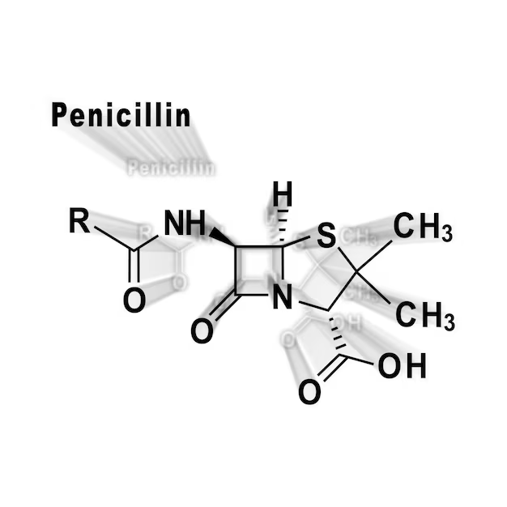
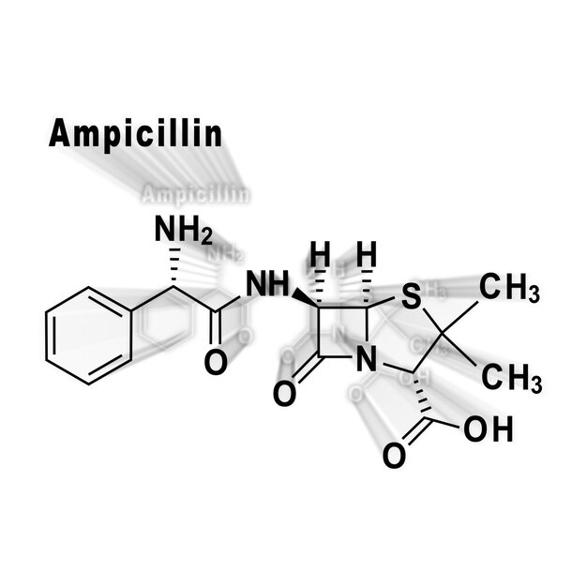
Як виникли напівсинететичні пеніциліни?
В 1957 р відкрили «ядро» пеніциліну – 6-амінопеніциланову кислоту (продукт розпаду пеніциліну під дією пеніцилінази).
Це стало проривом і дало можливість отримання напівсинтетичних препаратів.

Slide 3
Класифікація
широкого спектру (амінопеніциліни) - ампіцилін, амоксицилін;
протистафіллококкові або пеніцилліназостійкі (ізоксазолілпеніцилліни) - оксацилін, клоксацилін, флуклоксациллін;
протисинегнійні - карбоксіпеніціліни (карбеніцилін, тикарциллин) і уреїдопеніциліни (азлоцилін, піперацилін);
комбіновані і інгібіторозахищені - ампіокс, хелікоцід (амоксицилін + метронідазол), амоксиклав, аугметин(амоксицилін + клавуланат), ампіцилін + сульбактам, тикарциллин + клавуланат, піперацилін + тазобактам та ін.

Slide 4
Антистафілококові пеніциліназорезпетентні пеніциліни (ізоксазолілпеніциліни)
Ок с а ц и л ін ( о к с а ц и л ін у н а т р іє в а с іл ь ) , к л о к с а ц и л ін .
Найбільшу природну активність вони проявляють щодо грампозитивних коків.
Не впливають на ентерококи, менінго-, гонококи, грамнегативні збудники, анаеробів.
Стійкість цих антибіотиків до р-лактамаз, які продукуються Staphylococcus spp., зумовлена наявністю в їх молекулі ацильного бічного ланцюга, який захищає р-лактамне кільце від впливу на нього ферменту.
Активність оксациліну щодо стафілококів -продуцентів пеніциліназ перевищує активність пеніциліну у 50-250 разів.
На стафілококи, які резистентні до метициліну (MRSA), ці антибіотики не діють.

Slide 5
Антистафілококові пеніциліназорезпетентні пеніциліни (ізоксазолілпеніциліни)
Ок с а ц и л ін ( о к с а ц и л ін у н а т р іє в а с іл ь ) , к л о к с а ц и л ін .
Фармакокінетика
Істотною перевагою напівсинтетичних пеніцилінів, порівняно з біосинтетичними, є кислотостійкість, що дозволяє застосовувати їх всередину.
При всмоктуванні оксациліну, клоксациліну з шлунково-кишкового тракту їх максимальна концентрація в крові дорівнює 1/3 тієї концентрації, що створюється після внутрішньом’язового введення, тому при стафілококових пневмоніях, сепсисі, менінгіті їх доцільніше призначати парентерально (внутрішньом’язово або внутрішньовенно).

Slide 6
Антистафілококові пеніциліназорезпетентні пеніциліни (ізоксазолілпеніциліни)
Ок с а ц и л ін ( о к с а ц и л ін у н а т р іє в а с іл ь ) , к л о к с а ц и л ін .
Ізоксазолілпеніциліни доцільно використовувати лише при підтвердженій стафілококовій інфекції. їх ефективність проти пеніциліназопродукуючих стафілококів більша, ніж в еритроміцину, лінкоміцину, аміноглікозидів, тетрацикліну або левоміцетину,
й прирівнюється до ефективності “захищених” пеніцилінів, карбапенемів та цефалоспоринів.
Вони діють і на інші бактерії, відносно яких активний БП. Але у таких випадках перевагу слід віддавати останньому, ефективність якого значно вища при зараженні чутливими до нього пневмококами, (3-гемолітичними стрептококами і нейсеріями.

Slide 7
Антистафілококові пеніциліназорезпетентні пеніциліни (ізоксазолілпеніциліни)
Ок с а ц и л ін ( о к с а ц и л ін у н а т р іє в а с іл ь ) , к л о к с а ц и л ін .
Ці препарати іноді використовують для проведення емпіричної терапії при високій
імовірності стафілококової інфекції (гострий гнійний артрит, гострий остеомієліт,
фурункули, карбункули, панариції, катетер-асоційованпй сепсис, гострий мастит тощо).

Slide 8
Антистафілококові пеніциліназорезпетентні пеніциліни (ізоксазолілпеніциліни)
Ок с а ц и л ін ( о к с а ц и л ін у н а т р іє в а с іл ь ) , к л о к с а ц и л ін .
Оксацилін застосовують усередину в разовій дозі 0,25-0,5 г
(середня добова доза - 3 г, при тяжких інфекціях - до 6 -8 г).
Кратність призначення - 4- 6 разів на добу.
При внутрішньом’язовому або внутрішньовенному способі введення середня
доза становить 2-4 г (4 ін’єкції на добу).

Slide 9
Амінопеніциліни
а м п іц и л ін т а а м о к с и ц и л ін
Вони мають широкий спектр протимікробної активності, але руйнуються бета-лактамазами.
А м п і ц и л і н
Найбільше значення у спектрі антибактеріальної дії ампіциліну має його пригнічувальний вплив на різні грампегативні мікроорганізми (у тому числі Н.influenzae, збудника кашлюка, гонококи, менінгококи, P. mirabilis, різні штами Е.соїі, сальмонели), на збудників лістеріозу, ентерококи.
Проте зараз внаслідок набутої резистентності ці мікроорганізми у багатьох випадках стійкі до ампіциліну.
P. aeruginosa має природну резистентність до ампіциліну.

Slide 10
Амінопеніциліни
а м п іц и л ін т а а м о к с и ц и л ін
Вони мають широкий спектр протимікробної активності, але руйнуються бета-лактамазами.
А м п і ц и л і н. Фармакокінетика.
Препарат кислотостійкий, помірно всмоктується при вживанні всередину. їжа знижує біодоступність ампіциліну майже у 2 рази. Для внутрішньом’язового введення препарат розчиняють водою для ін’єкцій або лідокаїном, для внутрішньовенного - 0.9 % розчином натрію хлориду. При зберіганні розчинів понад 1 год активність препарату різко знижується.
Пероральне приймання ампіциліну при лікуванні більшості інфекцій (крім кишечних) може бути недостатньо ефективним у зв’язку з низькою біодостуиністю препарату.
Ампіцилін добре проникає через ГЕБ. Приблизно '/ , ампіциліну виводиться з сечею у незміие- ному вигляді, що використовується при лікуванні інфекцій сечовивідних шляхів. Препарат має здатність накопичуватись у жовчі (є цінним при інфікуванні жовчних шляхів).
Використовується також для емпіричного лікування інфекцій дихальних шляхів, у тому числі позалікарняної пневмонії, шлунково-кишкового тракту (залишається ефективним засобом лікування дизентерії), гнійних хірургічних інфекцій.
Доза для прийому всередину становить: по 0,5-2,0 г кожні 6 год, для введення ум’яз - по 500 мг через 4 -6 год.

Slide 11
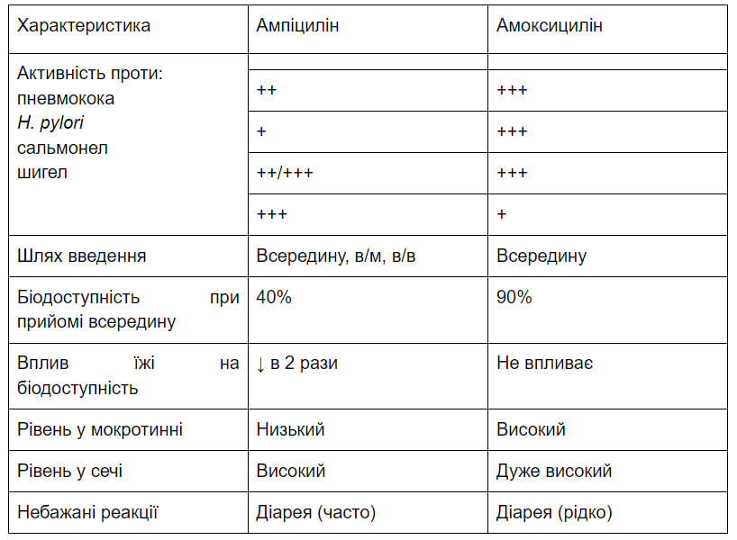


Slide 12
Амінопеніциліни
а м п іц и л ін т а а м о к с и ц и л ін
Вони мають широкий спектр протимікробної активності, але руйнуються бета-лактамазами.
А м о к с и ц и л і н. Показання
Амоксицилін призначають перорально при неускладнених бронхолегеневих захворюваннях, зокрема при позалікарняній пневмонії легкого та середньотяжкого перебігу,
загостреннях хронічного бронхіту, інфекційних процесах ЛОР-органів (тонзиліт, гострий середнії! отит, гострий синусит),
інфекціях шкіри та м’яких тканин, у тому числі при опіковій хворобі,
інфекціях сечостатевої системи, травного тракту (у схемах ерадикації Я. pylori),
у комплексній терапії черевного тифу чи паратифу, для санації носіїв сальмонел

Slide 13
Протисинегнійні напівсинтетичні пеніциліни
Карбоксипеніциліни
Спектр дії к а р б е н іц и л ін у широкий,
препарат ефективно пригнічує синьогнійнупаличку, індолпозитивні штами протея і бактероїди.
Інактивується (3-лактамазами.
Не всмоктується зі шлунково-кишкового тракту, тому його застосовують у вигляді
внутрішньовенних інфузій.
Застосування карбеніциліну у наш час обмежене в зв’язку з високим рівнем резистентності мікроорганізмів до нього.

Slide 14
Протисинегнійні напівсинтетичні пеніциліни
Уреїдопеніциліни
Це пеніциліни ( а н а л ц и л ін та ін.) широкого спектра дії, які мають високу активність відносно псевдомопад (пригнічують 80 -95 % штамів синьогнійної палички).
Азлоцпліп активніший від карбеніциліну відносно P. aeruginosa у 10 разів. Руйнуються ß-лактамазамп.
Із шлунково-кишкового тракту вони всмоктуються погано, тому їх вводять внутрішньовенно (протягом 2 -3 хв) або у м’яз. Виводяться з організму через нирки (шляхом канальцевої секреції) і печінку, у зв’язку з чим у сечі і жовчі створюються високі їх концентрації. Через ГЕБ проходять погано.
Уреїдопеніциліни призначають при тяжких грамнегатпинпх інфекціях, особливо викликаних спньогпійною паличкою.
При псевдомонадозах їх самостійно, як правило, не використовують, оскільки до них швидко розвивається резистентність мікроорганізмів, а комбінують з аміноглікозпдамп (не можна вводити в одному шприці, тому що останні інактивуються).

Slide 15
Комбіновані препарати
Набута резистентність мікроорганізмів до антибіотиків, яка досягла катастрофічного поширення в останні роки, у переважаючій більшості випадків зумовлена продукцією мікробними клітинами ферментів ß-лактамаз, які зруйновують антибактеріальні засоби.
Деякі речовини природного та синтетичного походження, які мають незначну власну антибактеріальну дію, здатні необоротно зв'язувати ß-лактамази з наступним пригніченням їх активності. Ці речовини отримали назву інгібіторів ß-лактамаз.
До них належать природна сполука - к л а в у л а н о в а к и с л о т а , та синтетичні сульфони пеніциланової кислоти - с у л ь б а к т а м і т а з о б а к т а м .
Комбінування інгібіторів ß-лактамаз з антибактеріальними препаратами дозволяє розширити спектр їх антимікробної активності за рахунок впливу на ß-лактамазопродукуючі штами бактерій.
До таких комбінованих з інгібіторами ß-лактамаз (“інгібітор-захищепих”, “захищених”, “екранованих”) пеніцилінів належать амоксицилін/клавуланат, ампіцилін/ сульбактам, тикарцилін/клавуланат, піперацилін/тазобактам.

Slide 16
Комбіновані препарати
А м о к с и ц и л ін / к л а в у л а н а т ( а у г м е н т и н , а м о к с и к л а в ) - комбінований препарат, який містить амоксицилін і клавуланат калію.
Його призначають при лікуванні отитів, синуситів, інфекцій нижніх дихальних шляхів, шкіри, м’яких тканин, сечовивідних шляхів, органів малого таза, при остеомієлітах, септицемії, перитонітах. Застосовують усередину і внутрішньовенно (не можна змішувати в одному ширині з аміноглікозидами, оскільки відбувається інактивація останніх).
Комплексний препарат ампіциліну із сульбактамом називається у н а з и н (для
внутрішньовенного та внутрішньом’язового введення). Його використовують при
ЛОР-іпфекціях, захворюваннях верхніх і нижніх дихальних шляхів, сечостатевої
системи, внутрішньочеревних інфекціях (перитоніт, холецистит); інфекції шкіри,
м’яких тканин, кісток і суглобів; при сепсисі, гонококових та анаеробних інфекціях.

Slide 17
Ускладнення
При застосуванні всередину може відзначатись неспецифічне подразнення слизової оболонки шлунка та кишечнику з розвитком діареї (особливо при прийманні аміногіеніцилінів).
Найнебезпечніша група ускладнень - дисбактеріоз та суперінфекція, колонізація кишечнику грибами кандида, ентерококами, синьогнійною паличкою, псевдомембрапозний коліт. Виникнення останнього зумовлене розмноженням резистентних до антибіотиків токсинопродукуючих штамів С. difficile.
При внутрішньом’язовому введенні напівсинтетичних пеніцилінів спостерігається болючість у місці ін’єкції, асептичне запалення, при внутрішньовенному введенні - флебіти (краще вводити краплинно або струменем повільно - протягом 5-10 хв).
Реакції гіперчутливості до напівсинтетичних пеніцилінів проявляються шкірними висипками, набряком Квінке, бронхоспазмом, еозинофілією, анафілактичним шоком.
Антибіотики групи пеніциліну протипоказані при інфекційному мононуклеозі (провокують появу дрібнокрапчастої або розеольозної висипки).

Slide 18
Ускладнення
При застосуванні оксациліну та ін. може розвиватися гранулоиитопеиія (після 9-28 днів введення препарату, частіше через 3 тижні). Після відміни засобу кількість нейтрофілів відновлюється.
Під впливом карбеніциліну, тикарцпліну, ампіциліну (при застосуванні великих доз препаратів або при погіршенні видільної функції нирок) іноді виникає порушення гемостазу (сповільнення агрегації тромбоцитів).
Порушення функції печінки (підвищення активності трансаміназ у сироватці крові, безжовтяничний гепатит, внутрішньопечінковий холестаз) досить часто спостерігаються при лікуванні клоксациліном.
При застосуванні оксациліну, карбеніциліну у великих дозах може розвиватись енцефалопатія, яка проявляється гіперрефлексією, судомами, комою. Механізм її розвитку - антагонізм (3-лактамних антибіотиків з ГАМК і усунення її гальмівного впливу на передачу нервових імпульсів у ЦНС. Для профілактики цього ускладнення при введенні препаратів у великих дозах одночасно призначають сибазон.

